Slide 1

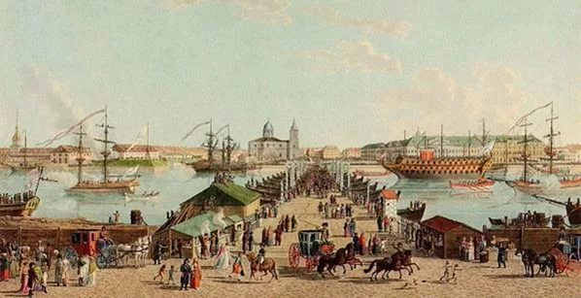

Slide 2
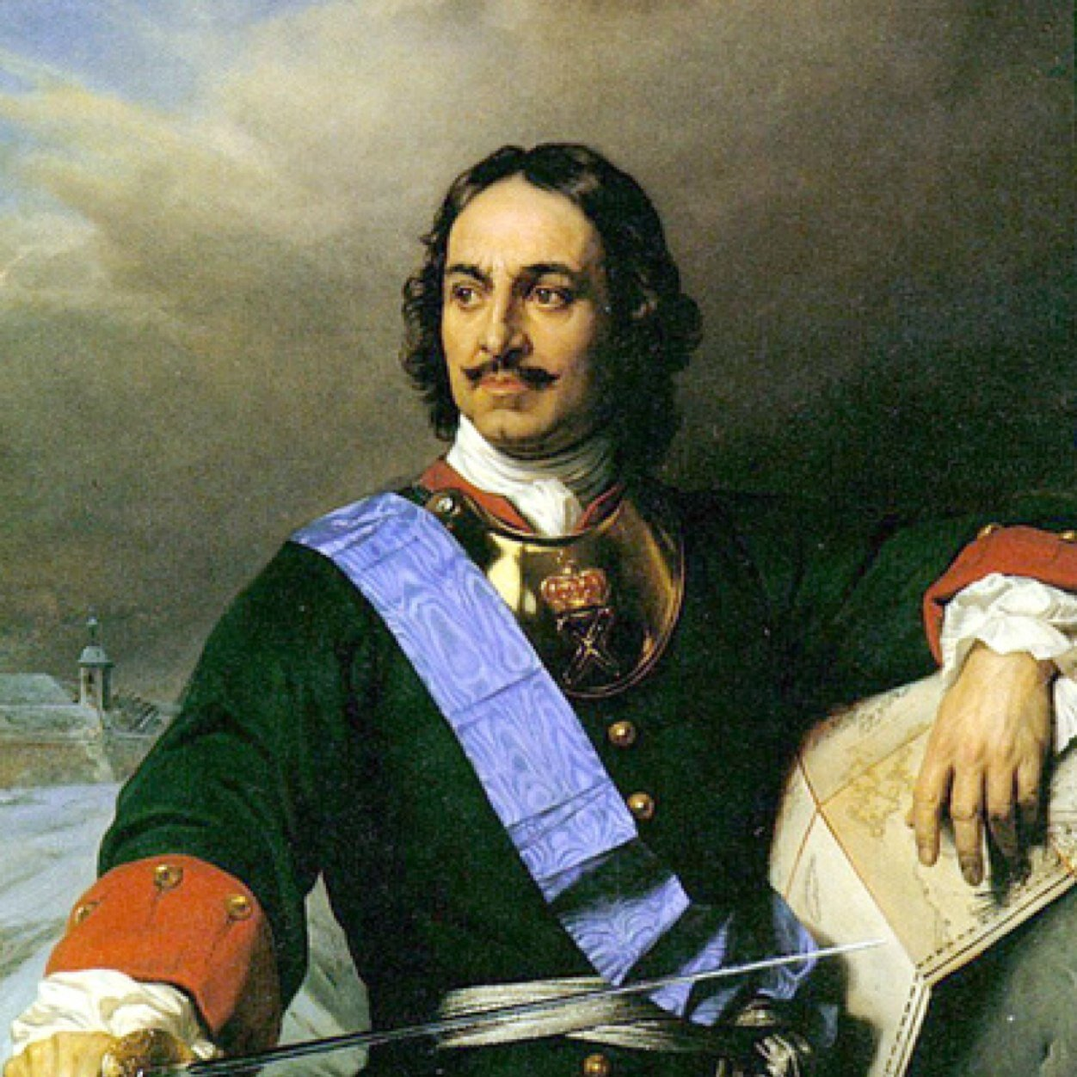

Slide 3
Изменение в какой-либо сфере жизни, не затрагивающее функциональных основ, или преобразование, вводимое законодательным путем- ……
Реформа

Slide 4


Реформы Петра I

Slide 5
Реформа государственного управления.
Указ о единонаследии. Табель о рангах
Областная реформа
Реформа городского управления
Церковная реформа

Slide 6
Реформа государственного управления.(стр. 129)
Указ о единонаследии. Табель о рангах.( стр. 130)
Областная реформа (стр. 130)
Реформа городского управления (стр. 131)
Церковная реформа ( стр. 131)

Slide 7
Реформа, дата. | Содержание реформы | Значение реформы
Реформа государственного управления (1711, 1718-1720 гг.) |  | Управление улучшилось, усилился контроль, четкое определение функций органов власти, коллективное принятие решений.
Указ о единонаследии. (1714г).Табель о рангах. (1722г.) |  | Появилось единое дворянское сословие; Единая система чинов, продвижение по службе не зависит от происхождения
Областная (1708г.) |  | Усиление местной власти
Реформа городского управления (1720г.) |  | Способствовала экономическому подъему городов, поддержка государством состоятельных горожан.
Церковная (1700-1701гг.,1721г.) |  | Церковь полностью подчинена светской власти и стала опорой российского абсолютизма.

Slide 8
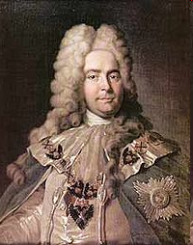
Правительствующий сенат- (1711 г).
Над деятельностью Сената
был установлен
контроль: в 1722 году был
назначен генерал-прокурор
(П. И. Ягужинский),
его называли
«оком государевым»
в Сенате.

Slide 9
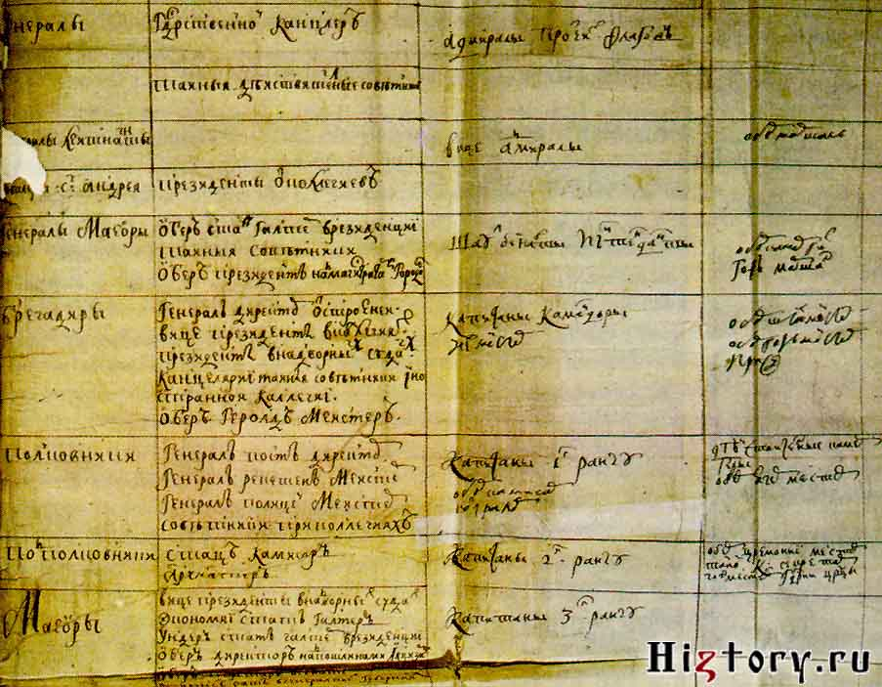
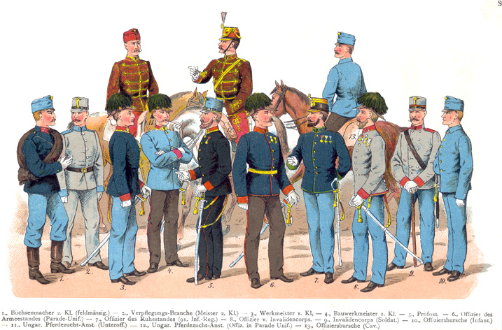
Указ единонаследии (1714г). Табель о рангах (1722 г).

Slide 10
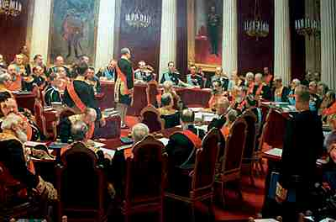
Областная реформа (1708 г).
Губерния
(губернатор)
Уезд
(воевода)
Провинция
(капитан- исправник)

Slide 11
Реформа городского управления (1720 г).
Главный магистрат
Магистраты (бурмистры и ратманы)
горожане
«регулярные» (высшие)
«подлые» (низшие)
I гильдия (богатые купцы, врачи, аптекари, художники)
II гильдия (ремесленники и торговцы)

Slide 12
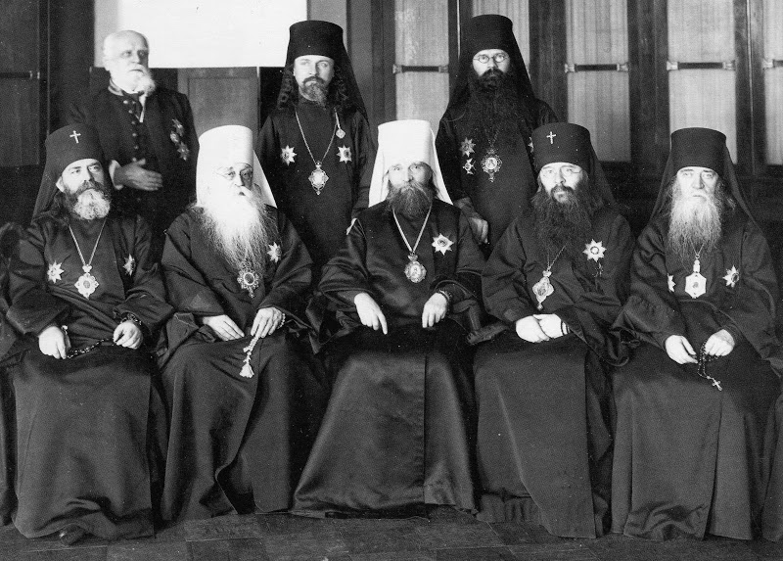
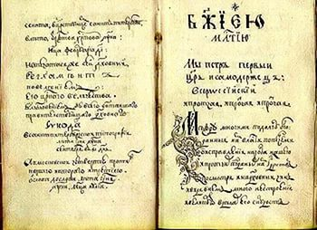
Церковная реформа (1721 г).
Святейший Правительствующий синод

Slide 13
Реформы Петра I значительно укрепили Российское государство, поставили его в ряд великих европейских держав.

Slide 14
1.В результате издания указа о единонаследии:
1. Поместья дворян приравнивались к боярским вотчинам
2. Боярство укрепило своё привилегированное положение в обществе
3. Изменился принцип престолонаследия
4. Был введен порядок занятия должностей по знатности
2.Количество губерний, на которые была разделена территория России, согласно губернской реформе 1708 г:
5. шесть
6. семь
7. восемь
8. десять
3.Церковная реформа Петра I привела к:
1. Введению патриаршества в России
2. Подчинению церкви государством
3.Запрещению в России всех религий, кроме православия
4.Прекращению преследования старообрядцев
4. Местные городские магистраты возглавляли:
1. Мэры и бурмистры
2. Ратманы и бурмистры
3. Ратманы и воеводы
4. Воеводы и магистры

Slide 15
Правильные ответы:
1.
2.
3.
4.
1
7
2
2
год – Табель о рангах
0 ошибок- «5»
1 ошибка- «4»
2 ошибки - «3»
3 ошибки – «2»

Slide 16
Сегодня на уроке я научился…
Мне было интересно..
Мне было трудно…
Я понял, что…
Больше всего мне понравилось…

Slide 17
МОЛОДЦЫ!

